Slide 1
Perspective & Orthogonal (Projection)
발표자
김민강

Slide 2
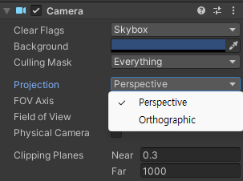
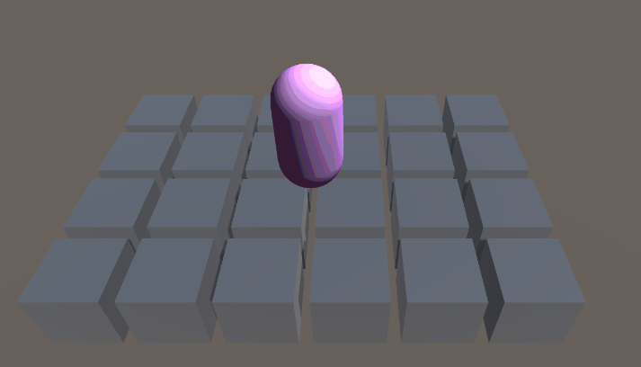
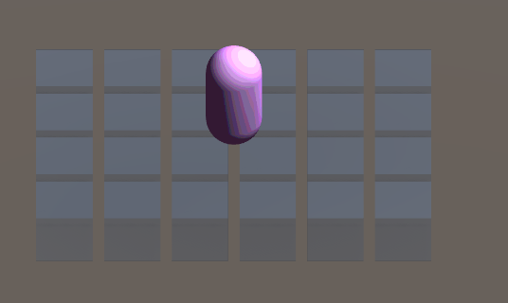
원근 투영 (Perspective Projection) & 직교 투영(Orthographic Projection)
Perspective : 원근법이 적용되는 3D 화면에서 주로 사용
Orthographic : 직각 투영으로 원근법이 없는 2D 화면에서 주로 사용
Perspective
Orthographic
Notes:
Perspective는 3D 공간의 객체를 2D 화면에 투사할 때 원근감을 부여하기 위해 사용됩니다. 실제 인간의 시각과 비슷하게 물체를 그리거나 표현하는 방식이므로 물체가 멀어질수록 작아 보이는 효과가 발생됩니다.
Orthographic 3D 공간의 객체들을 원근감 없이 2D 화면에 투사하기 위해 사용됩니다. 이런 직교 투상에서는 모든 평행선이 평행하게 유지되고, 물체의 크기가 거리에 따라 변하지 않습니다.

Slide 3
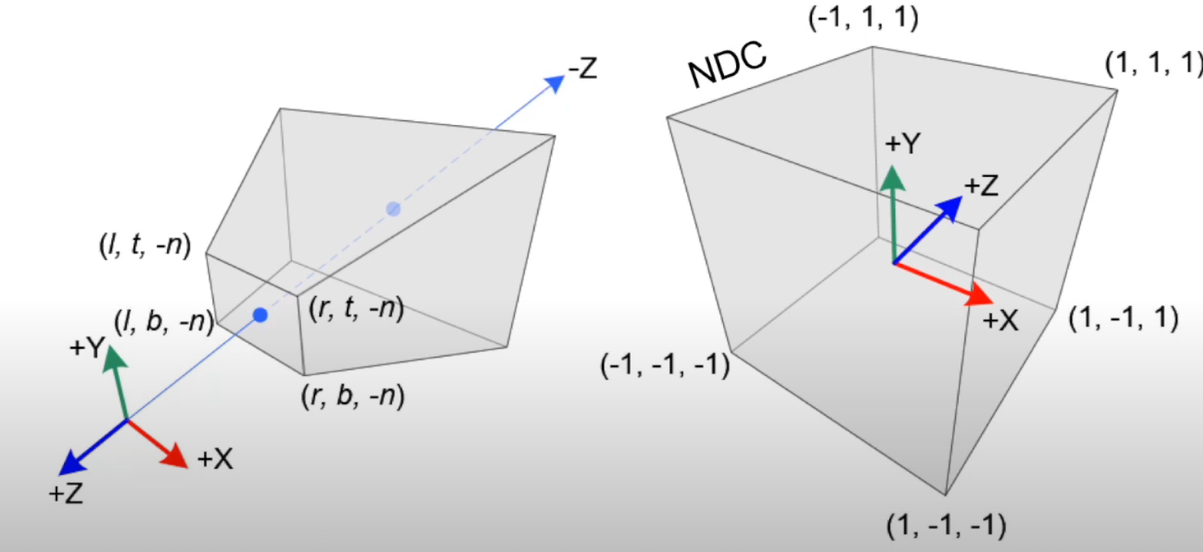
원근 투영 행렬 (Perspective Projection matrix) &
NDC(Normalized Device Coordinates
음의 방향
*NDC(정규화된 장치 좌표): 3D 모델을 2D 화면에 그릴 때 사용하는 좌표 시스템 / 장면을 화면에 맞게 정규화하는 단계
Notes:
원근투영 행렬은 기본적으로 프러스텀을 다루는 행렬입니다. 이 프러스텀은 단면이 존재하는데 가까이 있는것은 near, 멀리있는것은 far, 위에있는것은 top, 아래에있는것은 bottom,
왼쪽은 left, 오른쪽은 right로 이루어져 있습니다.
프러스텀 내에 있는 공간을 NDC라 하는 정육면체 공간으로 변형을 해주는것이 원근 투영 행렬

Slide 4
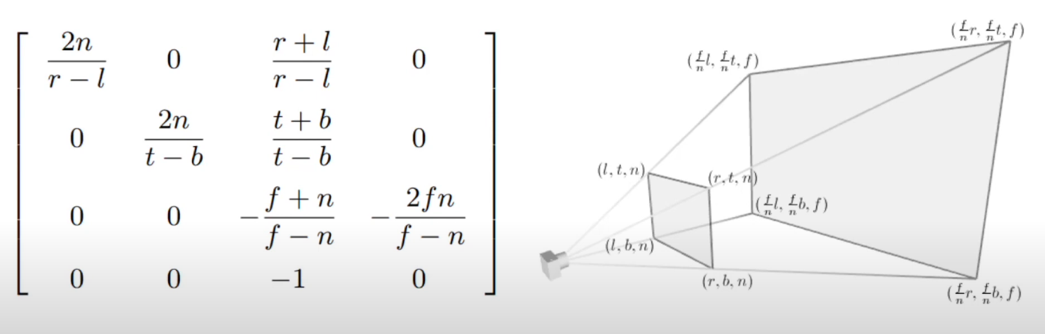
원근 투영 행렬 (Perspective Projection matrix)
원근 투영 행렬 - 프러스텀 내에 있는 공간을 NDC로 변환하는 행렬
l = -3 / r = 3
t = 2 / b = -2
Notes:
해당 행렬이 프러스텀 내에 있는 공간을 NDC로 변환하는 행렬인 원근 투영 행렬인데요 되게 많은 값이 존재하는데
투영 행렬은 뷰스페이스(뷰 좌표계)로 변환된 후에 적용되어 원점이 카메라가 있는곳이 원점이 되므로 l값과 r값, t값과 b값의 크기가 같습니다.
예를들어서 l = -3이면 r = 3이 되고, t = 2이고, b = -2이가 되므로 이 부분은 0이 되어어서 확인해야 할 부분은 나머지 부분들 입니다.

Slide 5
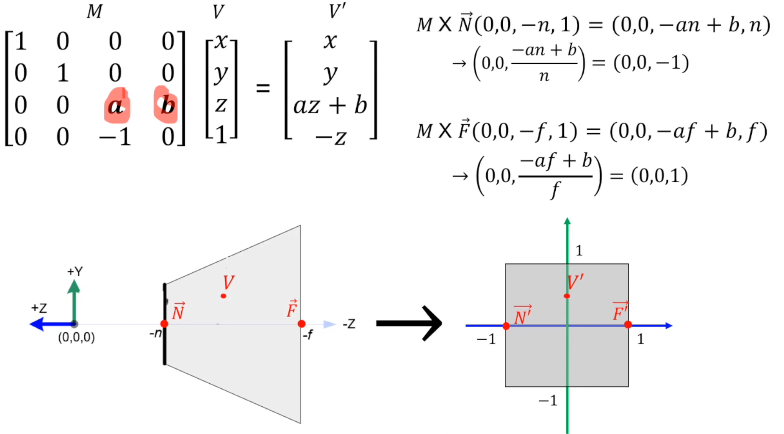
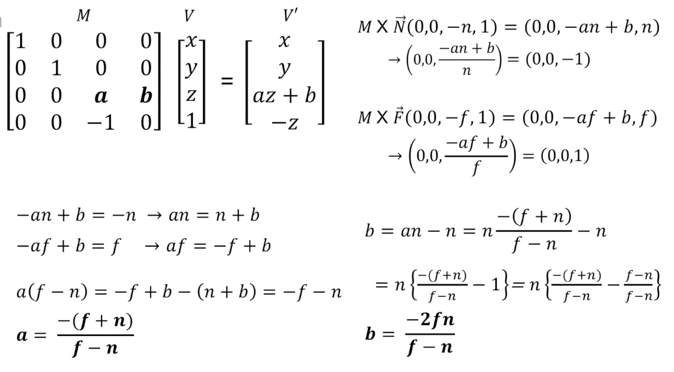
프러스텀 단면
NDC 단면
Notes:
이러한 행렬이 존재하고, 어떤 벡터인 V를 곱한다면 결과값은 x,y, az+b, -z가 될것입니다.
-n과 v, f 과 ndc 공간에 온다면 해당 공간에 존재할것입니다.
해당 행렬은 프러스텀에 해당형태로 존재하는 사각형이 ndc공간으로 이동하게 된다면 뒤쪽이 찌그러진 형태 즉 원근법이 적용된채로 ndc 공간에 이동을 하게 하기 위해 구하는 행렬입니다.
방정식은 해당 행렬의 풀이 과정입니다.

